Slide 1
Sustentación Primera Previa.
Autor: Stiven Santiago Pinto García Código: 1004534911
IS&C, Universidad Tecnológica de Pereira, Pereira, Colombia
Correo-e: stiven.pinto@utp.edu.co
Ipiales-Nariño, Colombia 13 de Octubre del 2021

Slide 2
Introducción:
Los temas a presentar en este día consisten en todo lo repasado, practicado y revisado hasta el periodo electivo de hoy en el apartado llamado Primera Previa, entre estos tenemos:
1. Tarea a Mano. (Informática)
2. Crear Usuario Github.
3. Paper Sobre La Informática.
4. Programa JS (0-15).
5. Excalidraw-Conversión.
6. Excalidraw Parte Dos.
7. Python Básico.

Slide 3
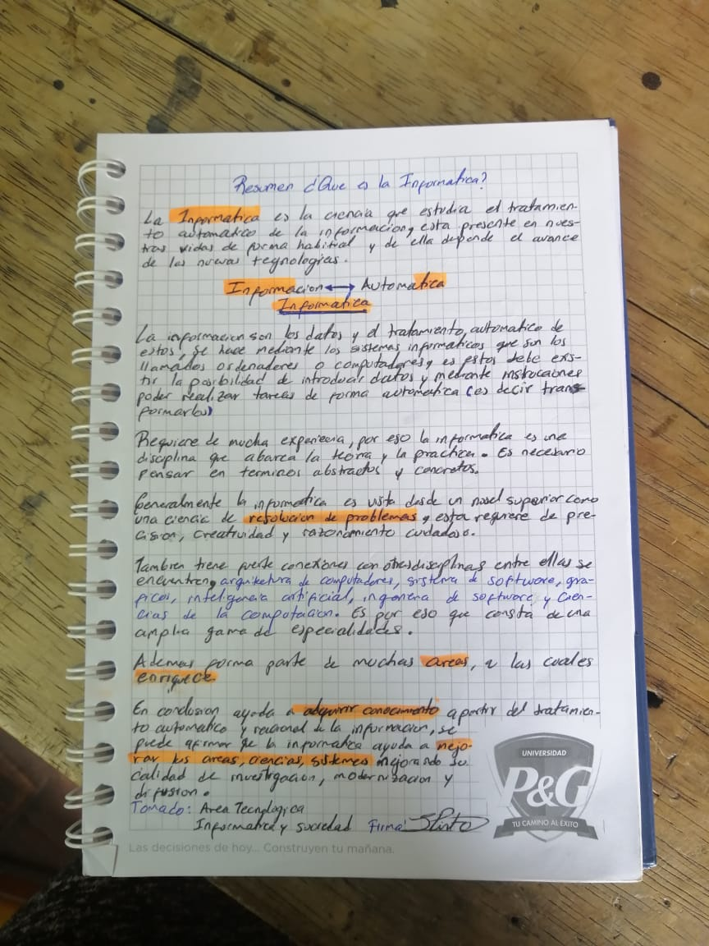
Tarea a Mano. ¿Qué es la Informática?
Nos ayuda a adquirir conocimiento, a partir del tratamiento automático y racional de la información, mejorando la calidad investigativa, modernización de las áreas, ciencias y sistemas.

Slide 4
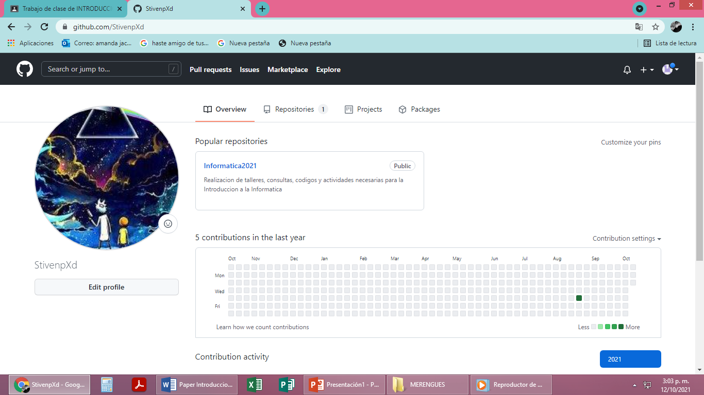
2. Usuario Github

Slide 5
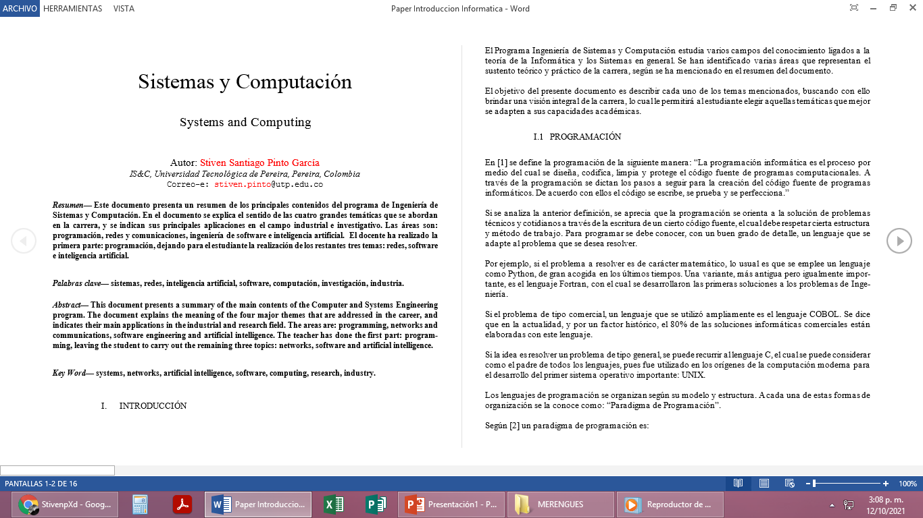
3. Paper Sobre La Informática
Este trabajo fue el inicio de nuestra materia , en se muestra los contenidos presentes al Programa de Ingeniería de Sistemas.

Slide 6
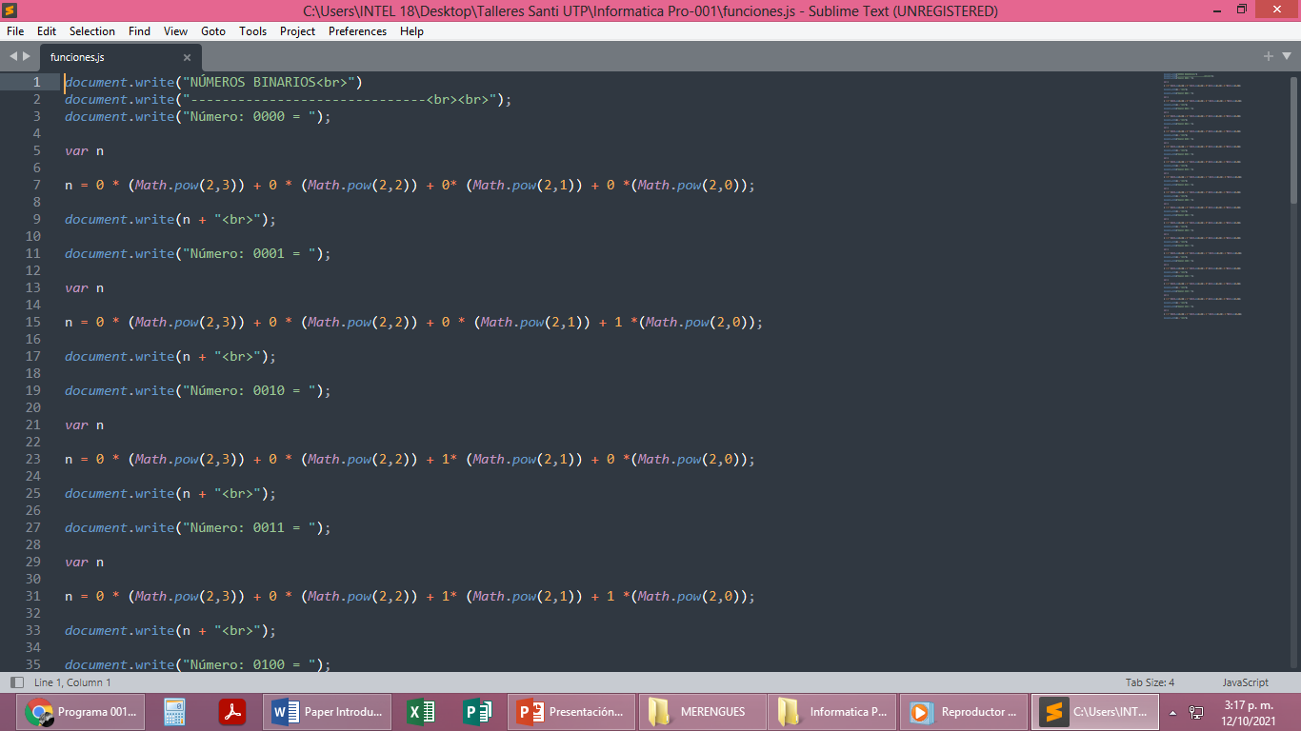
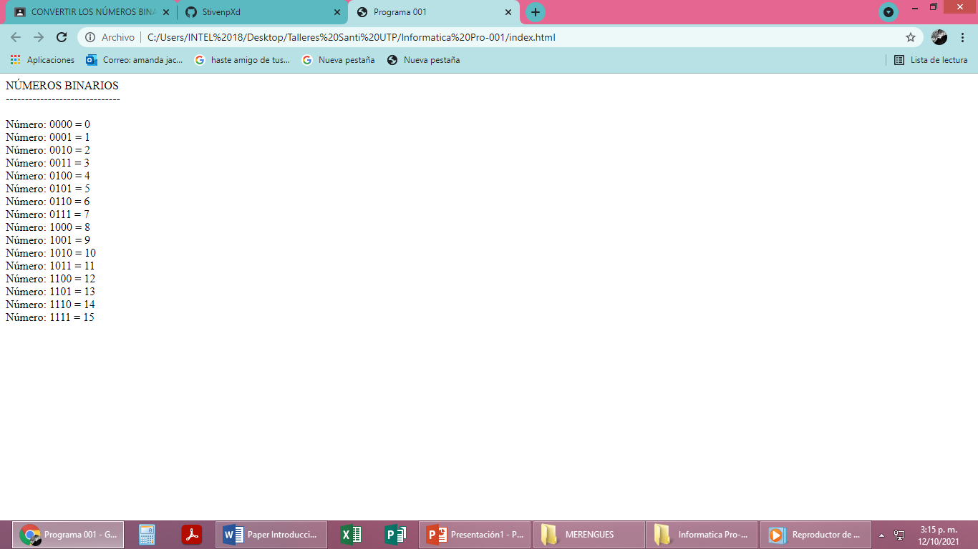
4. Programa de JAVA Script (Binarios de 0 a 15)
En esta actividad realizamos los números binarios
Desde el 0000 hasta el 1111 (0 a 15) en las imágenes se muestra la codificación y resultado de la misma.

Slide 7
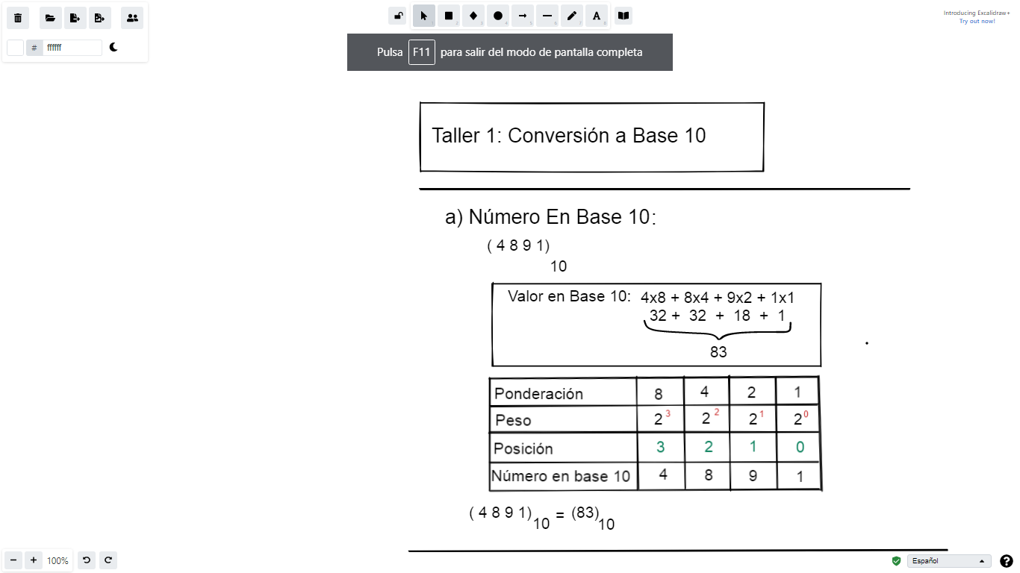
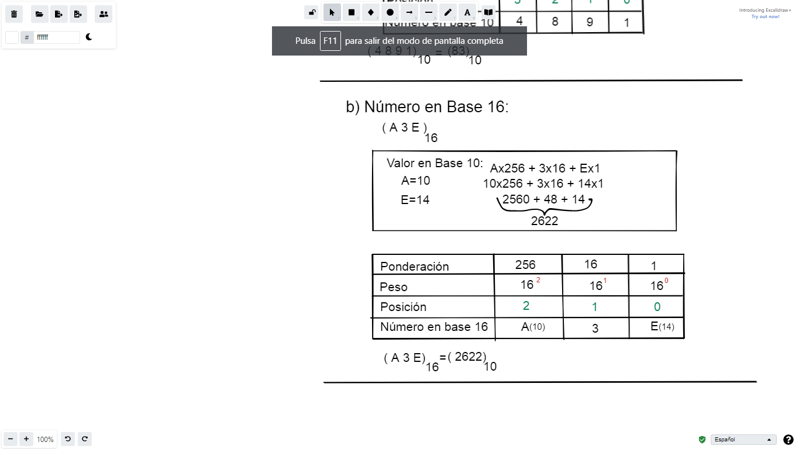
5. Excalidraw Conversión Numérica
Aprendimos a hacer la conversión de un numero, obteniendo su valor en base 10 los siguientes son los dos ejercicios que debíamos realizar:

Slide 8
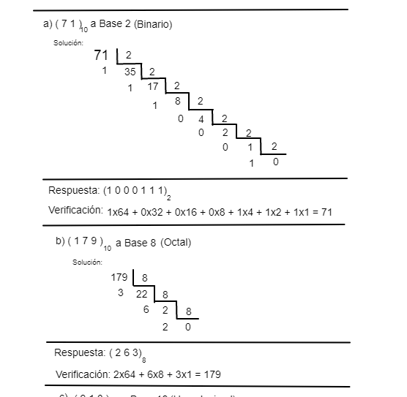
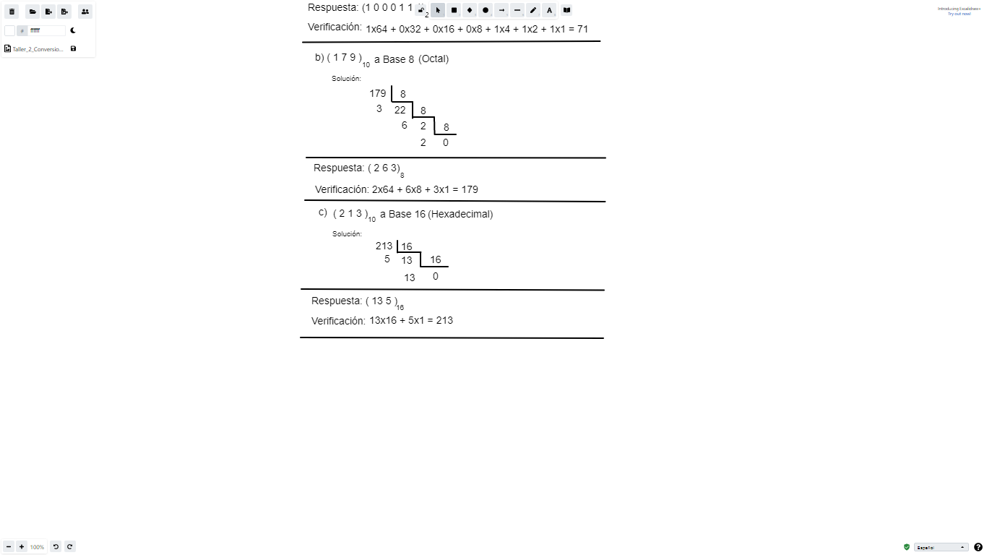
6. Excalidraw Conversión Numérica Parte 2 (Divisiones Sucesivas)
En este segundo taller de conversiones numéricas aprendimos a encontrar el valor de diferentes datos con el método de División Sucesiva en los diferentes sistemas numéricos y luego realizamos su verificación para resolver si eran los mismos números que tenían en la base; los ejercicios fueron:

Slide 9
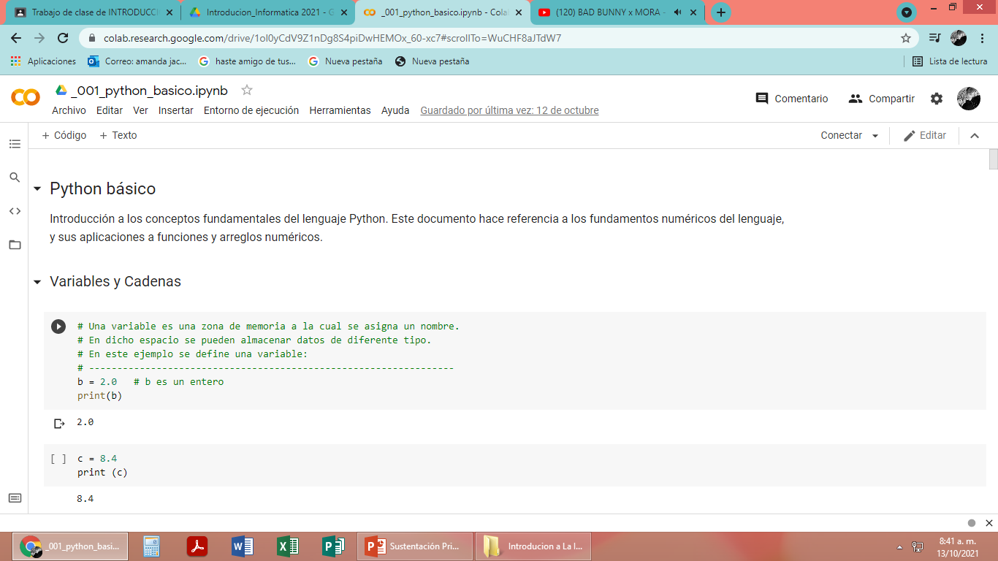
7. Python Básico
Inicio de la practica en la plataforma de Google Collaboratory, en donde aprendimos las claves principales del lenguaje a trabajar conocido como Python.

